Slide 1
মোঃনাজমুল হক(শামীম),থুপসারা সেলিমীয়া দাখিল মাদরাসা,কালাই,জয়পুরহাট।
ক্লাসে
সবাই
কে
ধন্য
বাদ
ক্লাসে
সবাই
কে
ধন্য
বাদ
সব্বাইকে
এক
গুচ্ছ
ফুলের
শুভেচ্ছা
মোঃনাজমুল হক(শামীম),থুপসারা সেলিমীয়া দাখিল মাদরাসা,কালাই,জয়পুরহাট।

Slide 2
মোঃনাজমুল হক(শামীম),থুপসারা সেলিমীয়া দাখিল মাদরাসা,কালাই,জয়পুরহাট।
ক্লাসে
সবাই
কে
ধন্য
বাদ
ক্লাসে
সবাই
কে
ধন্য
বাদ
শ্রেণিঃ নবম-দশম
বিষয়ঃ কৃষিশিক্ষা
অধ্যায়ঃ চতুর্থ
সময়ঃ ৩৫ মিনিট
মোঃনাজমুল হক(শামীম),থুপসারা সেলিমীয়া দাখিল মাদরাসা,কালাই,জয়পুরহাট।

Slide 3
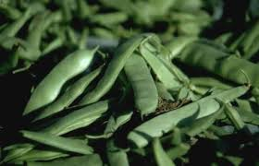
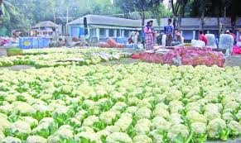
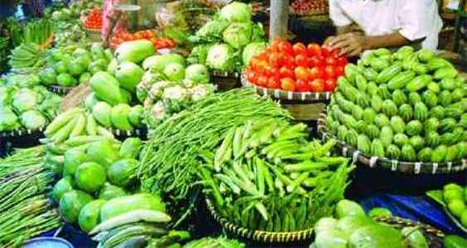
মোঃনাজমুল হক(শামীম),থুপসারা সেলিমীয়া দাখিল মাদরাসা,কালাই,জয়পুরহাট।
ক্লাসে
সবাই
কে
ধন্য
বাদ
ক্লাসে
সবাই
কে
ধন্য
বাদ
চিত্রগুলো কিসের?
শাকসবজির
মোঃনাজমুল হক(শামীম),থুপসারা সেলিমীয়া দাখিল মাদরাসা,কালাই,জয়পুরহাট।

Slide 4
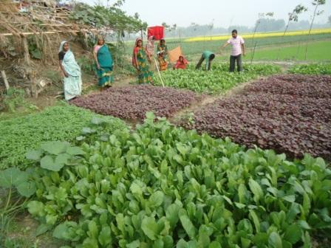
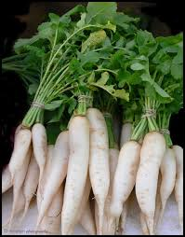
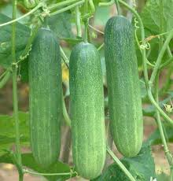
মোঃনাজমুল হক(শামীম),থুপসারা সেলিমীয়া দাখিল মাদরাসা,কালাই,জয়পুরহাট।
ক্লাসে
সবাই
কে
ধন্য
বাদ
ক্লাসে
সবাই
কে
ধন্য
বাদ
শাকসবজির চাষ
ছবিগুলো কিসের?
মোঃনাজমুল হক(শামীম),থুপসারা সেলিমীয়া দাখিল মাদরাসা,কালাই,জয়পুরহাট।

Slide 5
মোঃনাজমুল হক(শামীম),থুপসারা সেলিমীয়া দাখিল মাদরাসা,কালাই,জয়পুরহাট।
ক্লাসে
সবাই
কে
ধন্য
বাদ
ক্লাসে
সবাই
কে
ধন্য
বাদ
শাকসবজি চাষ পদ্ধতি
মোঃনাজমুল হক(শামীম),থুপসারা সেলিমীয়া দাখিল মাদরাসা,কালাই,জয়পুরহাট।

Slide 6
মোঃনাজমুল হক(শামীম),থুপসারা সেলিমীয়া দাখিল মাদরাসা,কালাই,জয়পুরহাট।
ক্লাসে
সবাই
কে
ধন্য
বাদ
ক্লাসে
সবাই
কে
ধন্য
বাদ
এ পাঠ শেষে শিক্ষার্থীরা...
* শাকসবজি চিহ্নিত করতে পা।রবে;
* শাকসবজির শ্রেণিবিভাগ বর্ণনা করতে পারবে;
* পুষ্টি হিসেবে শাকসবজির গুরুত্ব ব্যাখ্যা করতে পার
মোঃনাজমুল হক(শামীম),থুপসারা সেলিমীয়া দাখিল মাদরাসা,কালাই,জয়পুরহাট।

Slide 7
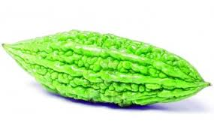
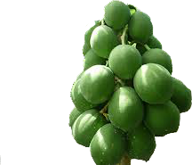
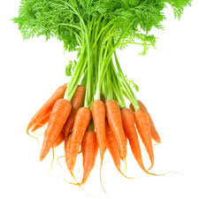
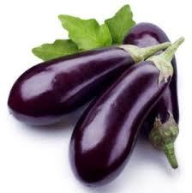
মোঃনাজমুল হক(শামীম),থুপসারা সেলিমীয়া দাখিল মাদরাসা,কালাই,জয়পুরহাট।
ক্লাসে
সবাই
কে
ধন্য
বাদ
ক্লাসে
সবাই
কে
ধন্য
বাদ
মোঃনাজমুল হক(শামীম),থুপসারা সেলিমীয়া দাখিল মাদরাসা,কালাই,জয়পুরহাট।

Slide 8
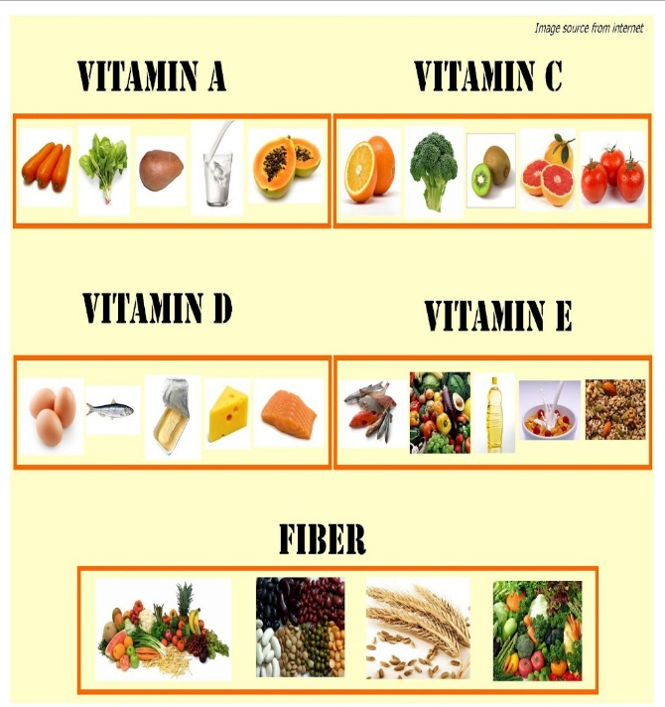
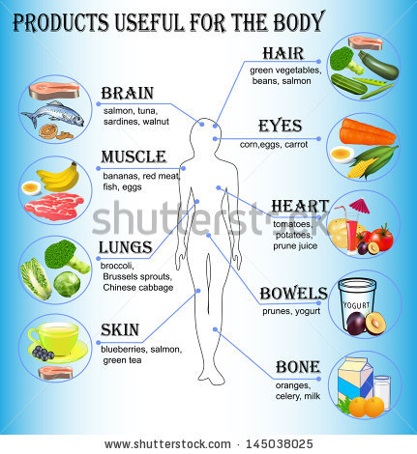
মোঃনাজমুল হক(শামীম),থুপসারা সেলিমীয়া দাখিল মাদরাসা,কালাই,জয়পুরহাট।
ক্লাসে
সবাই
কে
ধন্য
বাদ
ক্লাসে
সবাই
কে
ধন্য
বাদ
মোঃনাজমুল হক(শামীম),থুপসারা সেলিমীয়া দাখিল মাদরাসা,কালাই,জয়পুরহাট।

Slide 9
মোঃনাজমুল হক(শামীম),থুপসারা সেলিমীয়া দাখিল মাদরাসা,কালাই,জয়পুরহাট।
ক্লাসে
সবাই
কে
ধন্য
বাদ
ক্লাসে
সবাই
কে
ধন্য
বাদ
খাদ্য মান হিসাবে
ভিটামিন এ
ভিটামিন বি
ভিটামিন সি
মোঃনাজমুল হক(শামীম),থুপসারা সেলিমীয়া দাখিল মাদরাসা,কালাই,জয়পুরহাট।

Slide 10
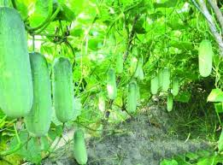
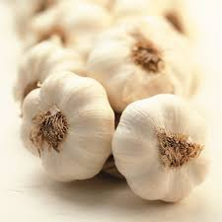
মোঃনাজমুল হক(শামীম),থুপসারা সেলিমীয়া দাখিল মাদরাসা,কালাই,জয়পুরহাট।
ক্লাসে
সবাই
কে
ধন্য
বাদ
ক্লাসে
সবাই
কে
ধন্য
বাদ
ভেষজ গুণাগুণ হিসাবে শাকসবজি
হজম ও কোষ্ঠকাঠিন্য দূর করে
বাত রোগ সারে
মোঃনাজমুল হক(শামীম),থুপসারা সেলিমীয়া দাখিল মাদরাসা,কালাই,জয়পুরহাট।

Slide 11
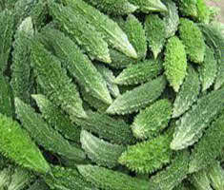
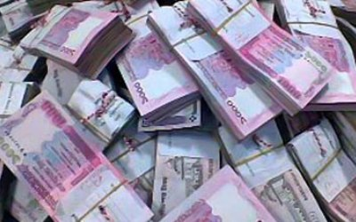
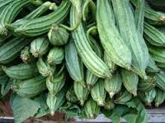
মোঃনাজমুল হক(শামীম),থুপসারা সেলিমীয়া দাখিল মাদরাসা,কালাই,জয়পুরহাট।
ক্লাসে
সবাই
কে
ধন্য
বাদ
ক্লাসে
সবাই
কে
ধন্য
বাদ
অর্থনৈতিক দিক থেকে শাকসবজি
মোঃনাজমুল হক(শামীম),থুপসারা সেলিমীয়া দাখিল মাদরাসা,কালাই,জয়পুরহাট।

Slide 12
মোঃনাজমুল হক(শামীম),থুপসারা সেলিমীয়া দাখিল মাদরাসা,কালাই,জয়পুরহাট।
ক্লাসে
সবাই
কে
ধন্য
বাদ
ক্লাসে
সবাই
কে
ধন্য
বাদ
একক কাজ
শাকসবজির তিনটি গুরুত্ব লিখ।
মোঃনাজমুল হক(শামীম),থুপসারা সেলিমীয়া দাখিল মাদরাসা,কালাই,জয়পুরহাট।

Slide 13
মোঃনাজমুল হক(শামীম),থুপসারা সেলিমীয়া দাখিল মাদরাসা,কালাই,জয়পুরহাট।
ক্লাসে
সবাই
কে
ধন্য
বাদ
ক্লাসে
সবাই
কে
ধন্য
বাদ
শাকসবজি
শীতকালীন
গ্রীষ্মকালীন
বারমাসি
মোঃনাজমুল হক(শামীম),থুপসারা সেলিমীয়া দাখিল মাদরাসা,কালাই,জয়পুরহাট।

Slide 14
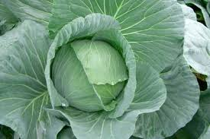
মোঃনাজমুল হক(শামীম),থুপসারা সেলিমীয়া দাখিল মাদরাসা,কালাই,জয়পুরহাট।
ক্লাসে
সবাই
কে
ধন্য
বাদ
ক্লাসে
সবাই
কে
ধন্য
বাদ
শীতকালীন সবজি
বাঁধা কপি
শিম
গাজর
মোঃনাজমুল হক(শামীম),থুপসারা সেলিমীয়া দাখিল মাদরাসা,কালাই,জয়পুরহাট।

Slide 15
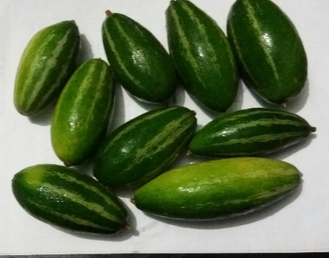
মোঃনাজমুল হক(শামীম),থুপসারা সেলিমীয়া দাখিল মাদরাসা,কালাই,জয়পুরহাট।
ক্লাসে
সবাই
কে
ধন্য
বাদ
ক্লাসে
সবাই
কে
ধন্য
বাদ
গ্রীষ্মকালীন সবজি
করলা
ঝিঙা
পটল
মোঃনাজমুল হক(শামীম),থুপসারা সেলিমীয়া দাখিল মাদরাসা,কালাই,জয়পুরহাট।

Slide 16
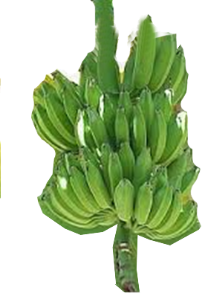
মোঃনাজমুল হক(শামীম),থুপসারা সেলিমীয়া দাখিল মাদরাসা,কালাই,জয়পুরহাট।
ক্লাসে
সবাই
কে
ধন্য
বাদ
ক্লাসে
সবাই
কে
ধন্য
বাদ
বারমাসি সবজি
ঢেঁড়স
বেগুন
কলা
মোঃনাজমুল হক(শামীম),থুপসারা সেলিমীয়া দাখিল মাদরাসা,কালাই,জয়পুরহাট।

Slide 17
মোঃনাজমুল হক(শামীম),থুপসারা সেলিমীয়া দাখিল মাদরাসা,কালাই,জয়পুরহাট।
ক্লাসে
সবাই
কে
ধন্য
বাদ
ক্লাসে
সবাই
কে
ধন্য
বাদ
জোড়ায় কাজ
শীত, গ্রীষ্ম ও বারমাসি শাকসবজির ৩টি করে নাম লিখ।
মোঃনাজমুল হক(শামীম),থুপসারা সেলিমীয়া দাখিল মাদরাসা,কালাই,জয়পুরহাট।

Slide 18
মোঃনাজমুল হক(শামীম),থুপসারা সেলিমীয়া দাখিল মাদরাসা,কালাই,জয়পুরহাট।
ক্লাসে
সবাই
কে
ধন্য
বাদ
ক্লাসে
সবাই
কে
ধন্য
বাদ
দলগত কাজ
শাকসবজি উৎপাদনে পাঁচটি গুরুত্বপূর্ণ বিবেচ্য বিষয় লিখ।
মোঃনাজমুল হক(শামীম),থুপসারা সেলিমীয়া দাখিল মাদরাসা,কালাই,জয়পুরহাট।

Slide 19
মোঃনাজমুল হক(শামীম),থুপসারা সেলিমীয়া দাখিল মাদরাসা,কালাই,জয়পুরহাট।
ক্লাসে
সবাই
কে
ধন্য
বাদ
ক্লাসে
সবাই
কে
ধন্য
বাদ
বাড়ির কাজ
ভিটামিন, খনিজ ও অর্থকরী শাকসবজির একটি তালিকা তৈরি করে আনবে।
মোঃনাজমুল হক(শামীম),থুপসারা সেলিমীয়া দাখিল মাদরাসা,কালাই,জয়পুরহাট।

Slide 20
মোঃনাজমুল হক(শামীম),থুপসারা সেলিমীয়া দাখিল মাদরাসা,কালাই,জয়পুরহাট।
ক্লাসে
সবাই
কে
ধন্য
বাদ
ক্লাসে
সবাই
কে
ধন্য
বাদ
মোঃ নাজমুল হক (শামীম)
বিএসসি,বিএড,এমএ,এমএড
সহকারি শিক্ষক
থুপসারা সেলিমীয়া দাখিল মাদরাসা, কালাই, জয়পুরহাট।
মোবাইল নং ০১৭২১৭০৭৪৫৫, ০১৮৭১৭২১০৮৫
ইমেইল- atnazmul81@gmail.com
Facebook- Nazmul Haque Shamim
Youtube channel: Nazmul Haque
মোঃনাজমুল হক(শামীম),থুপসারা সেলিমীয়া দাখিল মাদরাসা,কালাই,জয়পুরহাট।

Slide 21
মোঃনাজমুল হক(শামীম),থুপসারা সেলিমীয়া দাখিল মাদরাসা,কালাই,জয়পুরহাট।
ক্লাসে
সবাই
কে
ধন্য
বাদ
ক্লাসে
সবাই
কে
ধন্য
বাদ
সব্বাইকে
অনেক
অনেক
ধন্যবাদ[ []
মোঃনাজমুল হক(শামীম),থুপসারা সেলিমীয়া দাখিল মাদরাসা,কালাই,জয়পুরহাট।

